Slide 1
Kropp 7. trinn

Slide 2
Inngangsmusikk
Notes:
Sett på inngangsmusikk:
For Indre Østfold kommune: Waterloo.mp4
For eksterne kommuner: ABBA - Waterloo (Official Lyric Video) (youtube.com)
Vi rydder klasserom
Vi samles i ringen

Slide 3
Pust og bevegelse
Notes:
Sansemotorisk øvelse - 8-tall
Når du skal gjennomføre pusteøvelsen med elevene, velger du selv om du vil vise filmen eller om du modellerer selv.
Dersom du ønsker å benytte en annen øvelse, finner du flere eksempler på https://www.io.kommune.no/tjenester/skole-og-utdanning/robuste-barn/pust-og-bevegelse/

Slide 4
Vi ser film!
Kroppspress
Notes:
Introduser filmen: Nå skal vi se på en film som handler om kroppspress.
Kort fortalt - Livsmestring - NRK TV
Varighet 1.21 minutter

Slide 5
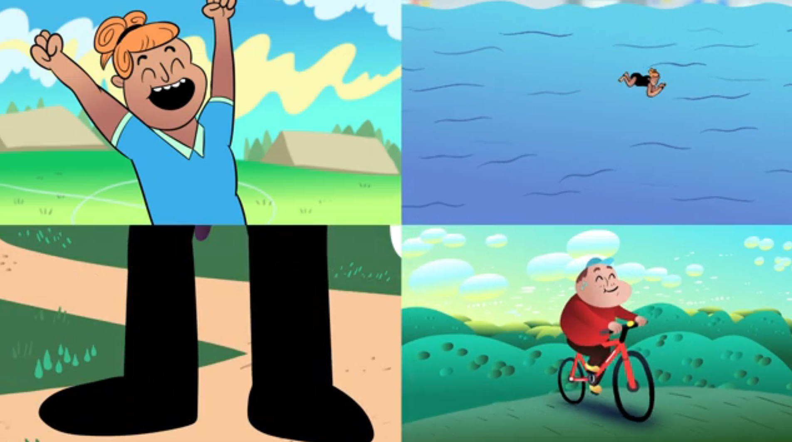
Hva kan være gode grunner til å ikke sammenligne deg med andre?
Notes:
Hva kan være gode grunner til å ikke sammenligne deg med andre?
La elevene komme med forslag, lærer kommer med forslag ved behov.
For eksempel:
Kropper er ulike og ser ulike ut, det er helt normalt! Vi endrer oss og utvikler oss forskjellig, andre kvaliteter er viktigere enn hvordan du ser ut feks. hvordan du oppfører deg, du kaster bort tid, du svekker selvfølelsen din - prøv heller å ha fokus på det du er fornøyd med! humøret ditt senkes, det forhindrer deg I å skape sunne relasjoner

Slide 6
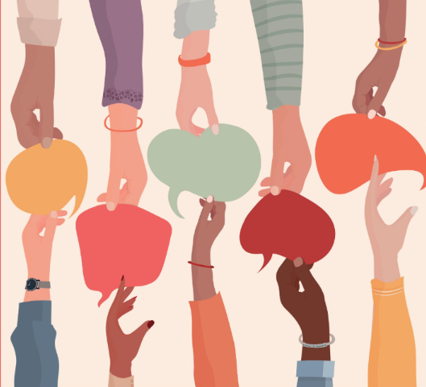
CL: Stå opp – sitt ned
Notes:
CL: Stå opp – sitt ned
Felles mål: Klassebygging, bevegelse, egen refleksjon, normalisering og alminneliggjøring.
Lærer kommer med en uttalelse (eksempler ser du lenger ned):
De som har opplevd dette/liker dette, reiser seg og blir stående
De som ikke har opplevd dette/ikke liker det, blir sittende.
Lærer kommer med ny uttalelse
De elevene som står, fortsetter å stå dersom uttalelsen fortsatt gjelder.
Elevene som sitter, reiser seg om uttalelsen passer, eller blir sittende.
Uttalelser til aktiviteten:
Blir du påvirket av kroppspress på sosialmedier? - reflekter med samtale når elevene har tatt et standpunkt: Hva er det dere ser på sosiale medier? Hvordan tror dere det påvirker dere? Hva kan være urealistisk med det dere ser på sosiale medier?
Det er mye kroppspress - reflekter med samtale når elevene har tatt et standpunkt: Hvorfor/ hvorfor ikke?
Blir du påvirket på andre måter enn i sosiale medier? reflekter med samtale når elevene har tatt et standpunkt: Hva/ hvor kan du bli påvirket?
Det er viktig å snakke pent om kroppen din - reflekter med samtale når elevene har tatt et standpunkt: Hvorfor er det viktig? Hva skal til for at du snakker snillere om deg selv til deg selv? og andre?

Slide 7
Vi leker!
Amøbeleken
Notes:
Amøbeleken
Formål: Humor og spenning
Beskrivelse: Stein – saks – papir lek. Alle starter på samme nivå på gulvet og krabber rundt som amøber. Du gjør stein-saks-papir med den som er nærmest. Dersom du vinner rykker du opp til neste nivå og blir dinosaur. Da gjør du stein-saks-papir med andre dinosaurer. Dersom du taper, rykker du ned ett hakk og blir amøbe igjen. Dersom du vinner, rykker du opp et hakk til menneske, så prins/prinsesse og til slutt konge/dronning.

Slide 8
Vi oppsummer sammen i ringen
Hva likte du i dag?
Hva lærte du?
Hvorfor er dette viktig å snakke om?
Hva kan vi øve på?
Notes:
Vi setter oss i ringen og oppsummerer sammen.
Prosess: Sende en ball e.l. rundt i ringen. Alle får ordet etter tur. Elevene sier en ting hver. Det er helt fint å si det samme som de andre, eller noe annet. Vi tar et spørsmål av gangen.
Vi bytter spørsmål underveis, f. eks når 5-6 elever har svart.
Hva likte du i dag?
Hva lærte du?
Hvorfor er dette viktig?
Hva kan vi øve på?
Foto: Bildet er tatt av Bildet er tatt av Alexas_Fotos fra Pixabay

